Slide 1
Cambios en la restricción de presupuesto
Tema 1: Cambios en el ingreso
Tema 2: Cambios en los precios

Slide 2

Tema 1
Recordemos lo siguiente:
La restricción de presupuesto nos permite saber cuanto es el limite de consumo que tiene el consumidor.
No es solo el ingreso lo que determina cuanto puede consumir, sino que también los precios de los productos. Por ejemplo, si los precios de todos los productos que consumo suben al doble, es lo mismo que si me quitaran la mitad de mi ingreso.
La pendiente de la restricción de presupuesto mide el costo de oportunidad de las elecciones del consumidor. Se interpreta como la cantidad que debo deja de consumir del bien “Y” para aumentar el consumo del bien “X” en una unidad.

Slide 3

Tema 1
Cambios en el ingreso
Cuando existen cambios en el ingreso la restricción de presupuesto se desplaza paralelamente hacia la izquierda o la derecha.
No se modifica la pendiente de la restricción, ni el costo de oportunidad, ya que el calculo de la pendiente no contiene al ingreso.
Un aumento del ingreso incrementa el conjunto presupuestario del consumidor (aumenta su poder de compra).
Una disminución del ingreso disminuye el conjunto presupuestario del consumidor (disminuye su poder de compra).

Slide 4
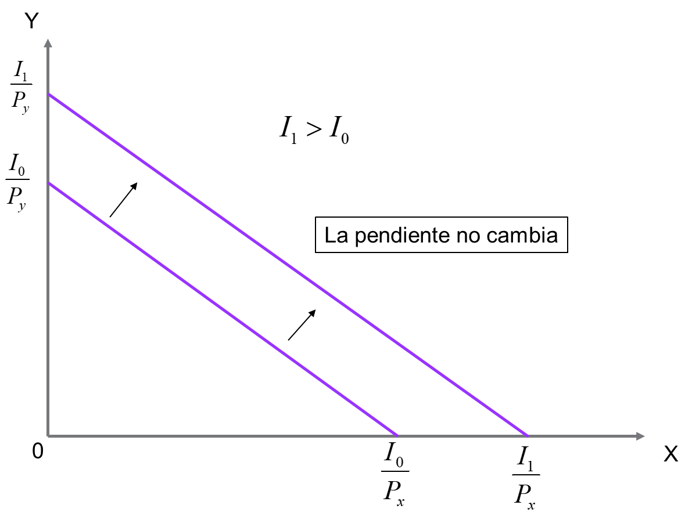
Tema 1
Gráfico de aumento del ingreso
Aumento del ingreso
Un aumento del ingreso provoca (ceteris paribus) un desplazamiento paralelo de la restricción presupuestaria hacia la derecha.
Recuerde que el ingreso (I) está en el cálculo de las cantidades máximas de “X” e “Y”, esto es donde la restricción corta los eje X e Y respectivamente.

Slide 5

Tema 1
Gráfico de disminución del ingreso
Disminución del ingreso
Una disminución del ingreso provoca (ceteris paribus) un desplazamiento paralelo de la restricción presupuestaria hacia la izquierda.
Recuerde que el ingreso (I) está en el cálculo de las cantidades máximas de “X” e “Y”, esto es donde la restricción corta los eje X e Y respectivamente.

Slide 6
Tema 2
Ejercicio de cambio en el ingreso
Si un consumidor tiene una renta de 200.000 y debe distribuir su renta entre mascarillas (X) y alcohol gel (Y). El precio de las mascarillas es 5.000 y el precio del alcohol gel es 2.500.
Construya la restricción de presupuesto, calculando los puntos máximos de consumo y el costo de oportunidad. Debe graficar e interpretar.
Si la renta se duplica ¿Cómo cambian sus resultados? Grafique a) y b) en un solo gráfico

Slide 7
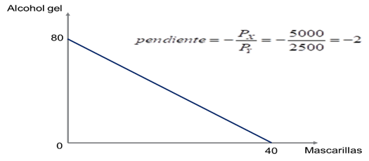



Tema 2
Ejercicio de cambio en el ingreso
Construya la restricción de presupuesto
Máximo de X =
Máximo de Y =
Si el consumo de X se incrementa en uno el consumo de Y disminuye en 2.
Gráfico de cambio en el ingreso

Slide 8

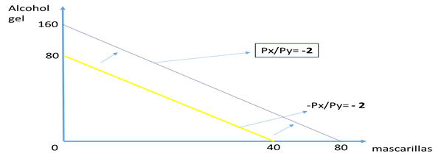

Tema 1
b) Si la renta se duplica
Máximo de X =
Máximo de Y =
La pendiente no se modifica, ya que el desplazamiento es paralelo.
Gráfico de cambio en el ingreso

Slide 9
Tema 2
Cambios en el precio
El cambio en los precios puede alterar el poder de compra de los consumidores. Un incremento en los precios reduce el poder de compra y una disminución del precio aumenta el poder de compra.
Cuando cambian los precios se modifica la pendiente de la restricción de presupuesto y a su vez, el costo de oportunidad que enfrenta el consumidor.
Es importante que los mercados sean competitivos y con precios justos, ya que si las empresas se coluden incrementando los precios disminuyen el poder de compra de los consumidores y su bienestar.

Slide 10
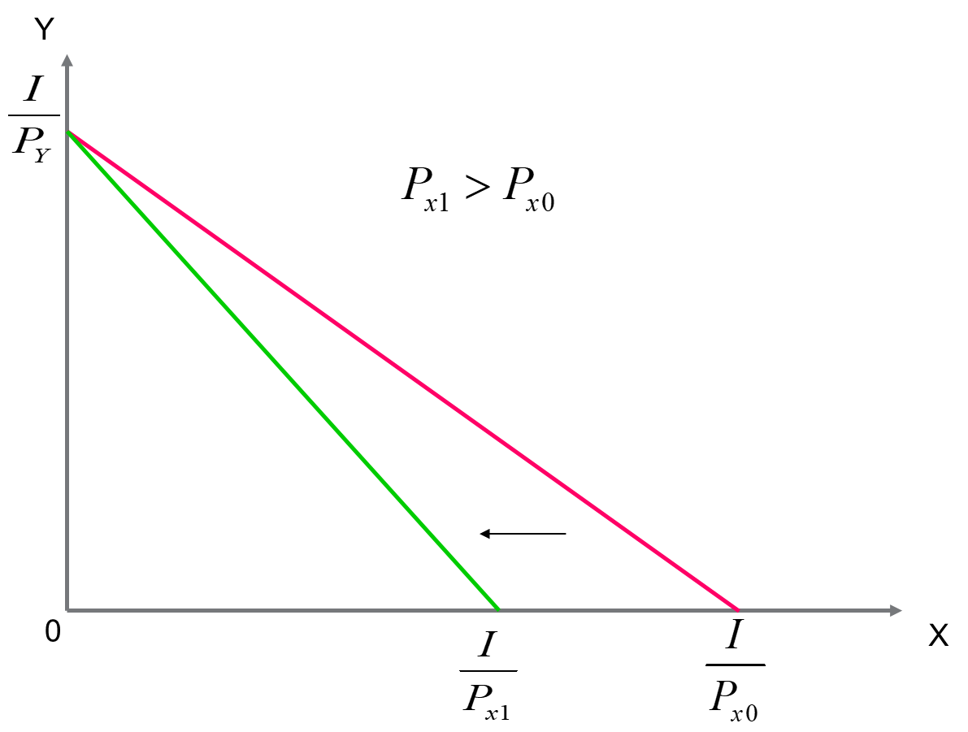
Tema 2
Gráfico de aumento en el precio del bien X
Aumento del precio del bien X
Cuando aumenta PX, la restricción presupuestaria rota hacia el origen ya que las personas disminuyen las cantidades de x.
Solo se mueve uno de los puntos de corte de la restricción, ya que el precio del bien X solo está en cálculo del punto de corte del eje x.
Lo anterior implica una disminución del conjunto presupuestario y del poder de compra del consumidor.
La pendiente se
incrementa

Slide 11

Tema 2
Gráfico de disminución en el precio del bien X
Disminución del precio del bien X
Cuando disminuye PX, la restricción presupuestaria rota hacia la derecha ya que las personas aumentan las cantidades de x.
Solo se mueve uno de los puntos de corte de la restricción, ya que el precio del bien X solo está en cálculo del punto de corte del eje x.
Lo anterior implica un aumento del conjunto presupuestario y del poder de compra del consumidor.

Slide 12
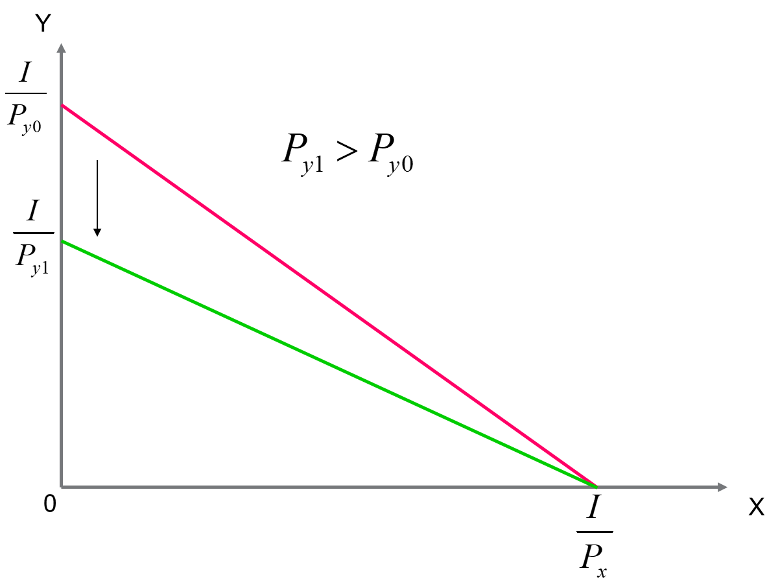
Tema 2
Gráfico de aumento en el precio del bien Y
Aumento del precio del bien Y
Cuando aumenta PY, la restricción presupuestaria rota hacia el origen ya que las personas disminuyen las cantidades de Y.
Solo se mueve uno de los puntos de corte de la restricción, ya que el precio del bien Y solo está en cálculo del punto de corte del eje Y.
Lo anterior implica una disminución del conjunto presupuestario y del poder de compra del consumidor.
La pendiente disminuye

Slide 13

Tema 2
Gráfico de disminución en el precio del bien Y
Disminución del precio del bien Y
Cuando disminuye PY, la restricción presupuestaria rota hacia la arriba ya que las personas aumentan las cantidades de Y.
Solo se mueve uno de los puntos de corte de la restricción, ya que el precio del bien Y solo está en cálculo del punto de corte del eje Y.
Lo anterior implica un aumento del conjunto presupuestario y del poder de compra del consumidor.

